Slide 1



Slide 2


急性重症胰腺炎鲍曼不动杆菌感染

Slide 3

● 病例简介
摘要
1.独特性：这是一例急性重症胰腺炎患者，治疗过程中出现肺部和血流的耐药鲍曼不动杆菌感染。经过积极抗感染治疗后好转
2.背景：年轻女性，本次主要以急性重症胰腺炎 胆源性之诊断入院。出现肺部和血流的耐药鲍曼不动杆菌感染。经过积极抗感染治疗后好转。

Slide 4
● 患者基础信息
1.人口学信息：张某，女，37岁，无业，岐山人。
2.主诉：以上腹痛8天之主诉入院。8天前无明显诱因出现右上腹痛，伴恶心呕吐，就诊考虑胆管结石 急性胰腺炎 胆道感染 急性肾损伤。在ICU给予胰腺炎相关治疗，并行CRRT。治疗过程中出现血培养和痰培养为CRAB，给予粘菌素和依拉环素的联合治疗。
3.既往史：既往癫痫30年，平素口服药物治疗。

Slide 5
● 入院后检查
1.体格检查：
T 37.3°C，P 97次/分，RR 15次/分，BP 125/69mmHg。痛苦面容，心肺查体未见明显异常。腹稍膨，无明显压痛和反跳痛，肠鸣音弱。双下肢不肿。
2.辅助检查：
MRCP提示肝内外胆管结石，胆囊结石，胰腺肿胀，少量腹水。

Slide 6
● 入院后检查
3.影像学检查：

Slide 7
● 诊断评估
诊断评估
1.初步诊断：急性重症胰腺炎 胆源性 急性肾损伤 肺部感染 血流感染
2.诊断依据：患者符合胰腺炎典型临床表现，且肾功恶化需要CRRT治疗，且痰培养和血培养提示CRAB。故诊断明确。
3.鉴别诊断：无须鉴别诊断。

Slide 8
● 治疗过程
1.药物（多粘菌素B 50mg q12h联合依拉环素 50mg q12h静脉滴注）
2.手术（未行手术治疗）

Slide 9
● 治疗过程
3.微生物/病理结果（痰培养 CRAB
血培养 CRAB
药敏显示：黏菌素敏感 ）
4.方案调整（未行剂量调整）
5.指标追踪（体温逐渐控制，感染学治疗下降至正常）

Slide 10
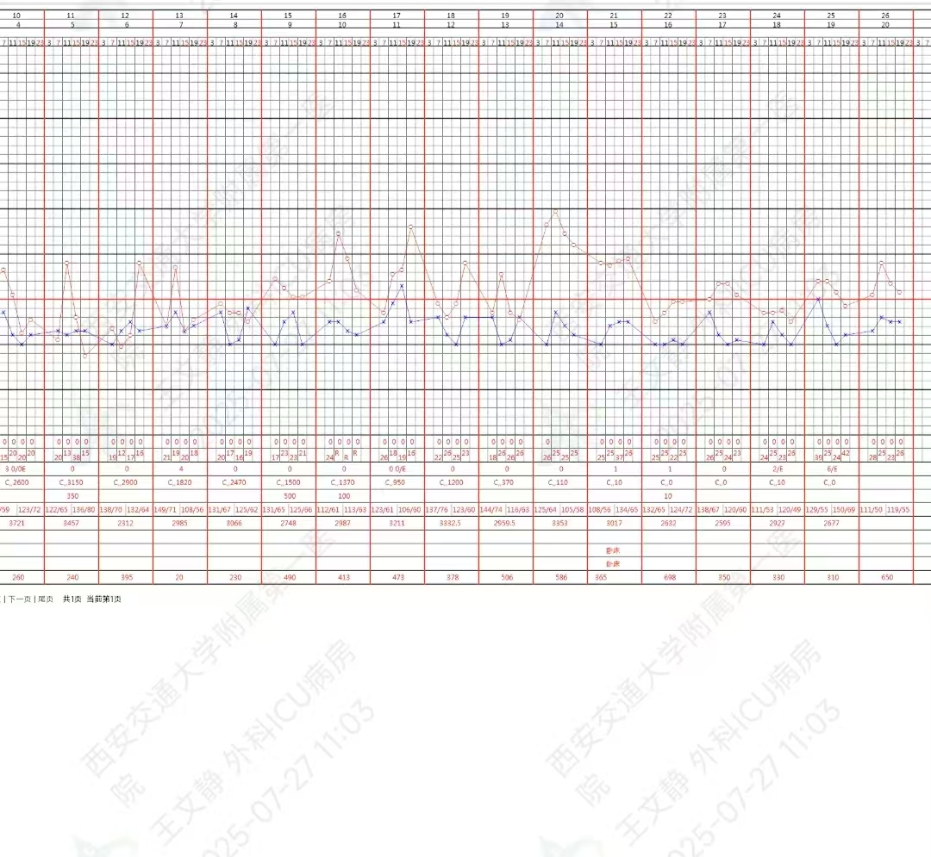
● 治疗过程
3.时间轴记录:(折线图)

Slide 11

● 诊疗体会
1.疗效评价：本例患者治疗有效，达到微生物治愈和临床治愈，安全性良好。
2.局限性：无局限和偏倚。
3.结论：早期多粘菌素和依拉环素的组合的联合治疗对于多部位CRAB具有良好的效果。

Slide 12
感谢观看
敬请指导

